Slide 1
Scuola di Specializzazione in CHIRURGIA TORACICA
Direttore: Prof. Niccolò Daddi
Policlinico IRCCS S.Orsola – Ospedale Maggiore di Bologna. Alma Mater Studiorum di Bologna

Slide 2
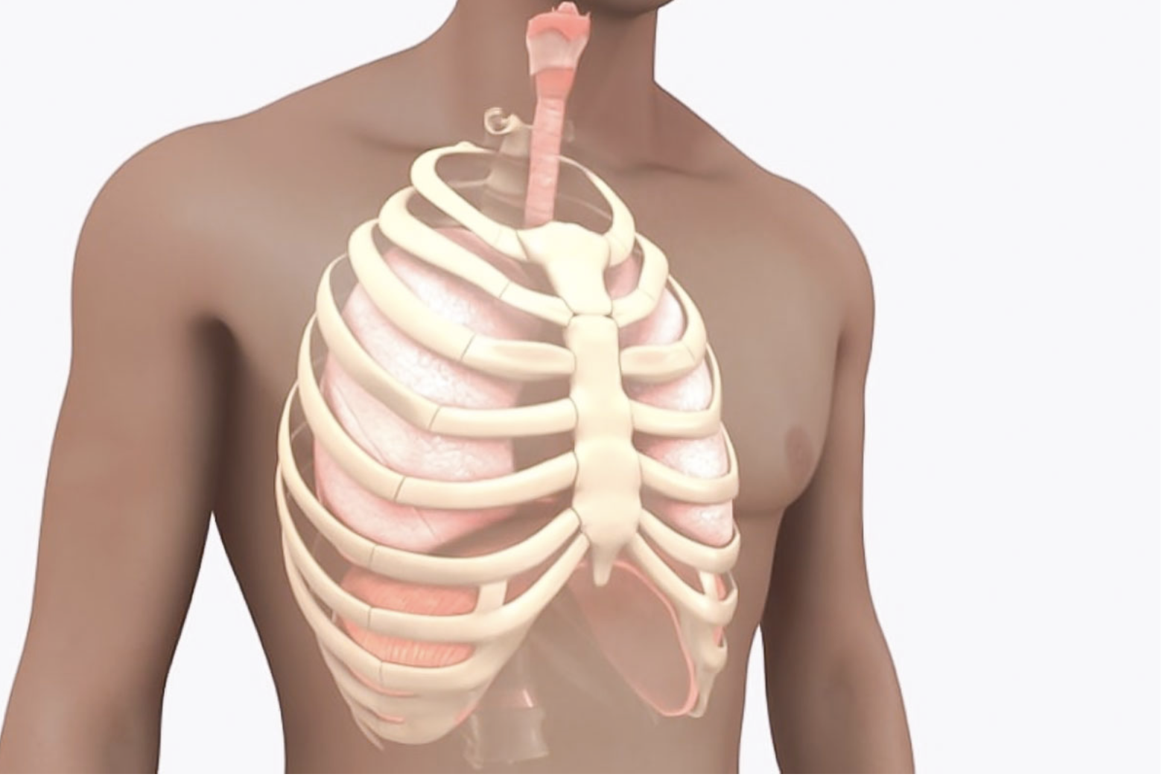
PERCHE’ FARE IL CHIRURGO TORACICO?
Trattamento di patologie toraciche:
PATOLOGIE MALIGNE
PATOLOGIE BENIGNE
TRAUMATOLOGIA

Slide 3
La Chirurgia Toracica inoltre è….
Interventi chirurgici avanzati:
Tecniche chirurgiche avanzate per diagnosticare e trattare le patologie toraciche.
Controllo dei tumori:
L'asportazione radicale è la principale prospettiva di guarigione per molti tumori, e i chirurghi toracici svolgono un ruolo cruciale in questo processo.
Miglioramento della qualità della vita:
I chirurghi toracici possono migliorare la qualità della vita dei pazienti affetti da patologie toraciche, riducendo i sintomi e prevenendo complicazioni.
Collaborazione con altri specialisti:
La chirurgia toracica lavora in stretta collaborazione con altri specialisti, come pneumologi e oncologi, per garantire un trattamento completo ed efficace.

Slide 4
MODELLO HALSTEDIANO
Principi chiave:
Apprendimento basato sull’apprendimento graduale:
Gli specializzandi apprendono assistendo e osservando direttamente chirurghi esperti in sala operatoria, assumendo gradualmente maggiori responsabilità.
Conoscenza delle scienze di base:
Una solida base di anatomia, fisiologia e altre scienze mediche di base è essenziale per la formazione chirurgica.
Ricerca:
Gli specializzandi sono incoraggiati a impegnarsi nella ricerca per contribuire al progresso delle conoscenze e delle tecniche chirurgiche.
Responsabilità progressiva del paziente:
Gli specializzandi acquisiscono progressivamente maggiore autonomia nell'assistenza al paziente, passando dall'osservazione all'assistenza e infine all'esecuzione di interventi chirurgici sotto supervisione.

Slide 5
Piano didattico della Scuola
Didattica frontale
I anno : anatomia umana, farmacologia, fisiologia, microbiologia clinica, anatomia patologica, chirurgia generale 1.
II anno : anestesia, chirurgia generale 2, chirurgia vascolare, diagnostica per immagini e radioterapia, lingua inglese, malattie dell’apparato respiratorio.
III anno : chirurgia plastica, igiene generale ed applicata, medicina legale, oncologia medica.
IV anno : chirurgia toracica.
V anno : chirurgia toracica.

Slide 6
Rete formativa della Scuola
Strutture di sede: AZIENDA AUSL della ROMAGNA - Sovrastruttura Chirurgia Toracica, UU.OO Forlì, Ravenna e Riccione.
Strutture collegate: IRCCS POLICLINICO DI SANT’ORSOLA, BOLOGNA - Chirurgia Toracica.
Strutture complementari:
- OSPEDALE "MORGAGNI-PIERANTONI" FORLI': Chirurgia Generale, Radiologia, Pneumologia, Chirurgia Vascolare, Anestesia e Rianimazione, Anatomia Patologica
- OSPEDALE "SANTA MARIA DELLE CROCI" RAVENNA: Chirurgia generale, Chirurgia Vascolare, Radiologia, Anestesia e Rianimazione, Anatomia Patologica
- OSPEDALE "INFERMI" RIMINI: Chirurgia Vascolare
- ISTITUTO ORTOPEDICO RIZZOLI: Tutte le UU.OO e i Servizi
- OSPEDALE "CECCARINI" RICCIONE: Chirurgia Generale, Anestesia e Rianimazione
- OSPEDALE "MAURIZIO BUFALINI" CESENA: Radiologia, Chirurgia Vascolare
- AZIENDA USL BOLOGNA (Ospedale Bellaria, Ospedale Maggiore): Tutte le UU.OO e i Servizi
- VILLA MARIA CECILIA HOSPITAL: Cardiochirurgia
- IRCCS POLICLINICO DI SANT’ORSOLA BOLOGNA: Tutte le UU.OO e i Servizi

Slide 7
Skills da raggiungere secondo il D.I. 68/2015 – PARTE 1
Obiettivi di base: lo specializzando deve apprendere conoscenze approfondite di anatomia, fisiopatologia, anatomia patologica del torace e degli organi in esso contenuto; conoscenze per la valutazione epidemiologica, la sistematizzazione dei dati clinici, anche mediante sistemi informatici.
Obiettivi formativi della tipologia della Scuola:
- apprendimento progressivo dei contenuti dottrinari, scientifici e didattico-formativi della chirurgia toracica, nonché dell’attività assistenziale ad essa congrua nel campo della chirurgia toracica e mini-invasiva
- acquisizione delle conoscenze semeiologiche, delle metodologie di laboratorio e strumentali per attuare i procedimenti diagnostici e terapeutici delle malattie di interesse chirurgico del torace e degli organi in esso contenuti
- acquisizione della padronanza delle tecniche chirurgiche, comprese quelle relative alla chirurgia toracica oncologica, alla chirurgia toracica d’urgenza e di emergenza e alla chirurgia dei trapianti di polmone.

Slide 8
Skills da raggiungere secondo il D.I. 68/2015 – PARTE 2
Obiettivi affini o integrativi:
conoscenze di base ed esperienza necessaria per riconoscere e, per quanto di competenza, trattare le patologie riferibili all’ambito di altre specialità, particolarmente nelle situazioni di indifferibilità del trattamento. Deve raggiungere la capacità di inquadrare in modo complessivo i problemi multi-specialistici definendo correttamente le priorità di trattamento in presenza di patologie e lesioni multiple.
Sono attività professionalizzanti obbligatorie per il raggiungimento delle finalità della tipologia:
Partecipazione come operatore ad almeno 250 interventi di cui, come primo operatore:
- 10 interventi di alta chirurgia
- 30 di media chirurgia
- 80 di piccola chirurgia
Lo specializzando deve avere prestato assistenza diretta per almeno due semestri complessivi in chirurgia generale, d’urgenza, pronto soccorso e del trauma, in anestesia e rianimazione e nelle chirurgie specialistiche previste dall’ordinamento secondo le modalità definite dal Consiglio della Scuola.

Slide 9
Sbocchi occupazionali
Concorsi pubblici presso aziende sanitarie;
Concorsi in strutture private;
Sovrapposizione dell’ultimo anno con Corso di Dottorato di Ricerca (sbocco accademico, terzo settore)

Slide 10
Tirocinio
Corsi su utilizzo di strumentazioni (ecografia) per la diagnostica
Simulatori (dry lab)
Cadaver Lab
Apprendimento di metodiche di studio avanzate: modelli predittivi, intelligenza artificiale e programmi per studio anatomico con modelli tridimensionali, etc.
Attività professionalizzanti nella rete in base necessità ed esigenze del singolo medico in formazione specialistica (possibilità di farlo anche in strutture estere – 18 mesi)

Slide 11
Prof. Niccolò Daddi MD PhD FCCP
Dipartimento in Scienze Medico Chirurgiche (DIMEC)
niccolo.daddi@unibo.it

